Slide 1


➋. Phân dạng toán cơ bản
Dạng 1 : Nhận biết và Áp dụng công thức cộng
Phương pháp
• $\cos\left(a−b\right)=\cos{a}\cos{b}+\sin{a}\sin{b}$
• $\cos\left(a+b\right)=\cos{a}\cos{b}−\sin{a}\sin{b}$
• $\sin\left(a−b\right)=\sin{a}\cos{b}−\cos{a}\sin{b}$
• $\sin\left(a+b\right)=\sin{a}\cos{b}+\cos{a}\sin{b}$
• $\tan\left(a−b\right)=\frac{\tan{a}−\tan{b}}{1+\tan{a}\tan{b}}$
• $\tan\left(a+b\right)=\frac{\tan{a}+\tan{b}}{1−\tan{a}\tan{b}}$

Slide 2

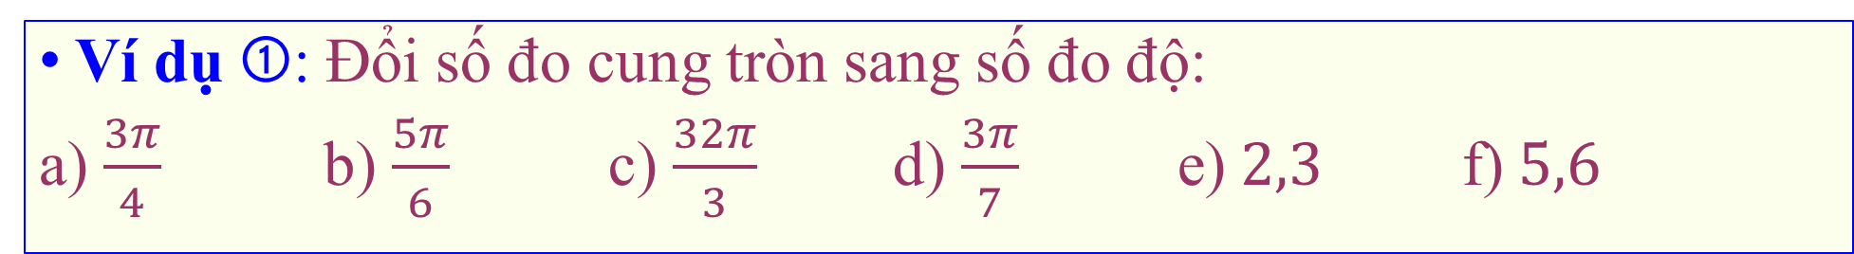
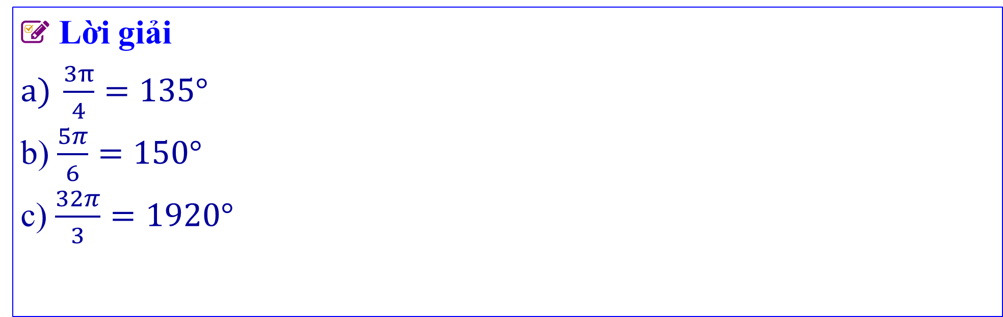
➋. Phân dạng toán cơ bản
➽Các ví dụ minh họa.
Ví dụ ➀: Đổi số đo cung tròn sang số đo độ:
a) $\frac{3π}{4}$ b) $\frac{5π}{6}$ c) $\frac{32π}{3}$ d) $\frac{3π}{7}$ e)$2,3$ f)$5,6$
Lời giải
$\frac{3π}{4}=135°$
b) $\frac{5π}{6}=150°$
c) $\frac{32π}{3}=1920°$

Slide 3
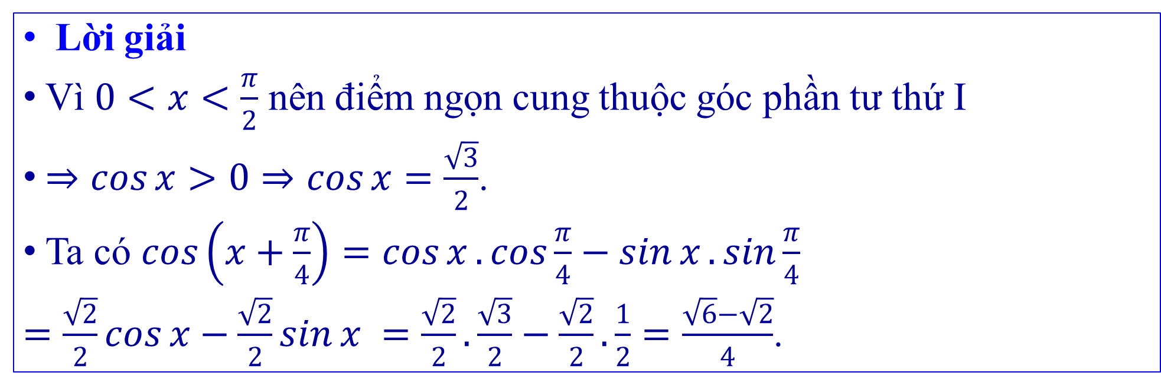
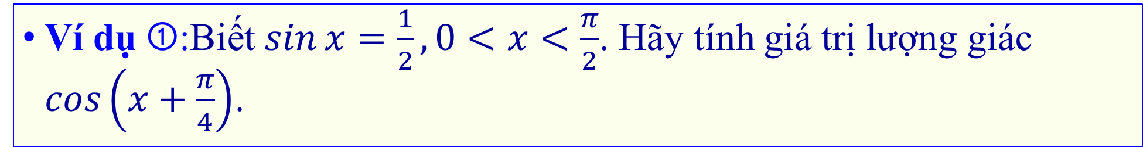
➋. Phân dạng toán cơ bản
➽Các ví dụ minh họa.
Ví dụ ➀:Biết $\sin{x}=\frac{1}{2},0<x<\frac{π}{2}$. Hãy tính giá trị lượng giác $\cos\left(x+\frac{π}{4}\right)$.
Lời giải
Vì $0<x<\frac{π}{2}$ nên điểm ngọn cung thuộc góc phần tư thứ I
$⇒\cos{x}>0⇒\cos{x}=\frac{\sqrt{3}}{2}$.
Ta có $\cos\left(x+\frac{π}{4}\right)=\cos{x}.\cos{\frac{π}{4}}−\sin{x}.\sin{\frac{π}{4}}$
$=\frac{\sqrt{2}}{2}\cos{x}−\frac{\sqrt{2}}{2}\sin{x} =\frac{\sqrt{2}}{2}.\frac{\sqrt{3}}{2}−\frac{\sqrt{2}}{2}.\frac{1}{2}=\frac{\sqrt{6}−\sqrt{2}}{4}$.

Slide 4

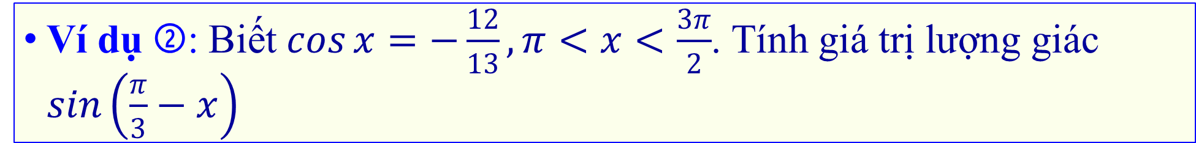
➋. Phân dạng toán cơ bản
➽Các ví dụ minh họa.
Ví dụ ➁: Biết $\cos{x}=−\frac{12}{13},π<x<\frac{3π}{2}$. Tính giá trị lượng giác $\sin\left(\frac{π}{3}−x\right)$
Lời giải
Vì $π<x<\frac{3π}{2}$ nên điểm ngọn cung thuộc góc phần tư thứ III $⇒\sin{x}<0$
$⇒\sin{x}=−\sqrt{1−\cos^{2}{x}}=−\sqrt{1−{\left(\frac{−12}{13}\right)}^{2}}=−\frac{5}{13}$.
Ta có $\sin\left(\frac{π}{3}−x\right)=\sin{\frac{π}{3}}\cos{x}−\cos{\frac{π}{3}}\sin{x}$
$=\frac{\sqrt{3}}{2}.\frac{−12}{13}−\frac{1}{2}.\frac{−5}{13}=\frac{5−12\sqrt{3}}{26}$.

Slide 5

➋. Phân dạng toán cơ bản
➽Các ví dụ minh họa.
Ví dụ ➂: Cho $\sin{α}.\cos{β}=\frac{1}{2}$; $\cos{α}.\sin{β}=\frac{1}{3}$. Tính $\sin\left(α+β\right)$.
Lời giải
$\sin\left(α+β\right)=\sin{α}.\cos{β}+\sin{β}.\cos{α}$
$=\frac{1}{2}+\frac{1}{3}=\frac{5}{6}$.

Slide 6

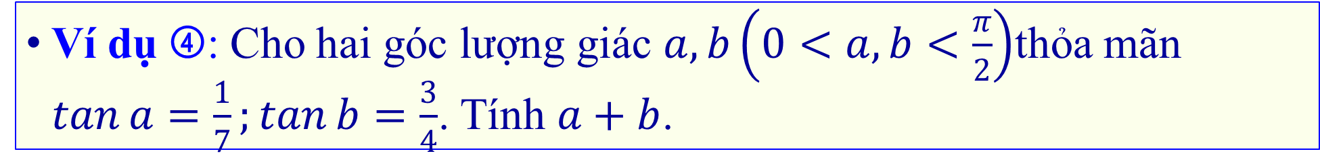
➋. Phân dạng toán cơ bản
➽Các ví dụ minh họa.
Ví dụ ➃: Cho hai góc lượng giác $a,b\left(0<a,b<\frac{π}{2}\right)$thỏa mãn $\tan{a}=\frac{1}{7};tan{b}=\frac{3}{4}$. Tính $a+b$.
Lời giải
Ta có $\tan\left(a+b\right)=\frac{\tan{a}+\tan{b}}{1−\tan{a}.\tan{b}}$
$=\frac{\frac{1}{7}+\frac{3}{4}}{1−\frac{1}{7}.\frac{3}{4}}=1$.
Mà $0<a,b<\frac{π}{2}$ nên $0<a+b<π$
$⇒a+b=\frac{π}{4}$.

Slide 7

➋. Phân dạng toán cơ bản
Dạng 2 : Sử dụng công thức nhân đôi và công thức hạ bậc
Phương pháp
• $\sin{2}a=2\sin{a}\cos{a}$
• $\cos{2}a=\cos^{2}{a}−\sin^{2}{a}=2\cos^{2}{a}−1=1−2\sin^{2}{a}$
• $\tan{2}a=\frac{2\tan{a}}{1−\tan^{2}{a}}$

Slide 8
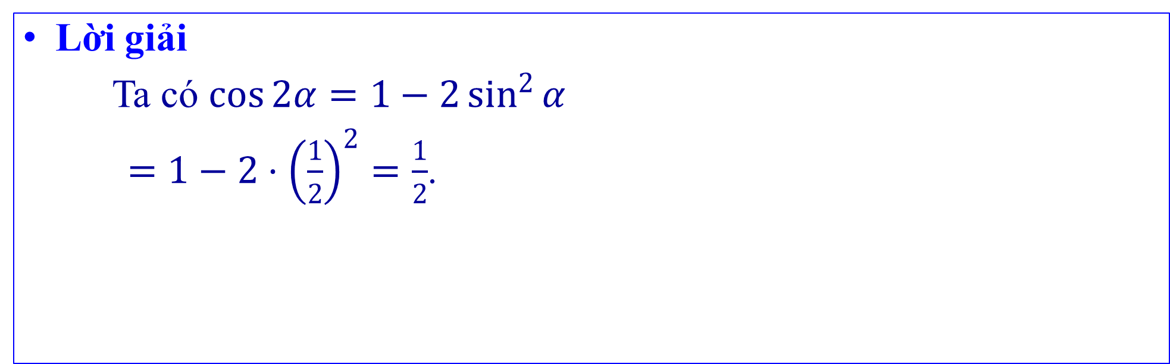

➋. Phân dạng toán cơ bản
➽Các ví dụ minh họa.
Ví dụ ➀: Cho $\sin{α}=\frac{1}{2}$. Tính $E=\cos{2}α$.
Lời giải
Ta có $\cos{2α}=1−2\sin^{2}{α}$
$=1−2⋅{\left(\frac{1}{2}\right)}^{2}=\frac{1}{2}$.

Slide 9
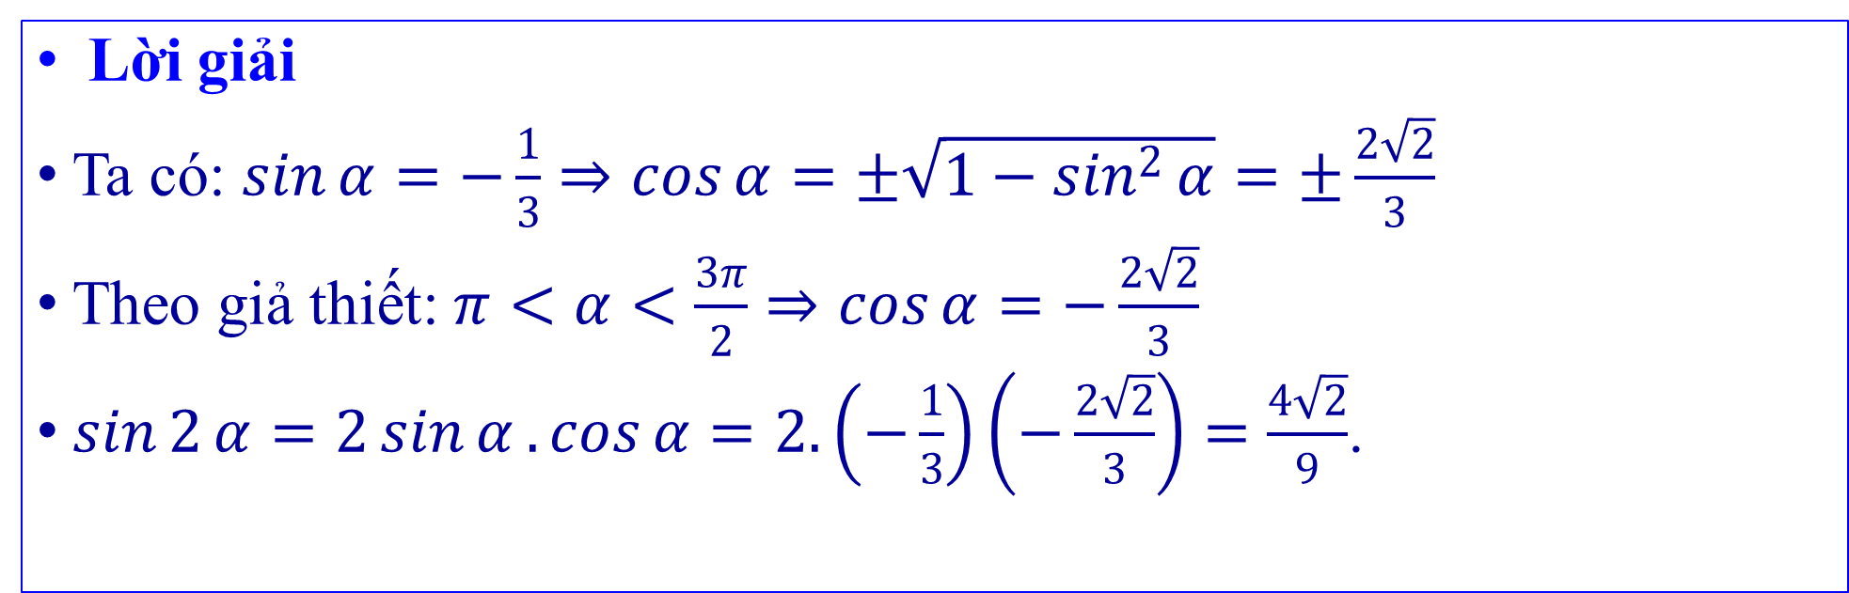
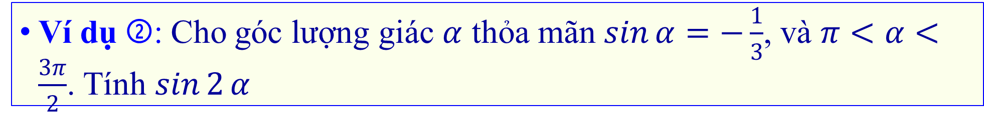
➋. Phân dạng toán cơ bản
➽Các ví dụ minh họa.
Ví dụ ➁: Cho góc lượng giác $α$ thỏa mãn $\sin{α}=−\frac{1}{3}$, và $π<α<\frac{3π}{2}$. Tính $\sin{2}α$
Lời giải
Ta có: $\sin{α}=−\frac{1}{3}⇒\cos{α}=±\sqrt{1−\sin^{2}{α}}=±\frac{2\sqrt{2}}{3}$
Theo giả thiết: $π<α<\frac{3π}{2}⇒\cos{α}=−\frac{2\sqrt{2}}{3}$
$\sin{2}α=2\sin{α}.\cos{α}=2.\left(−\frac{1}{3}\right)\left(−\frac{2\sqrt{2}}{3}\right)=\frac{4\sqrt{2}}{9}$.

Slide 10
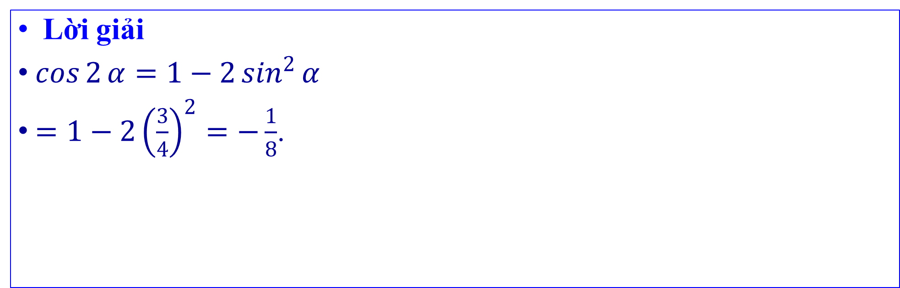
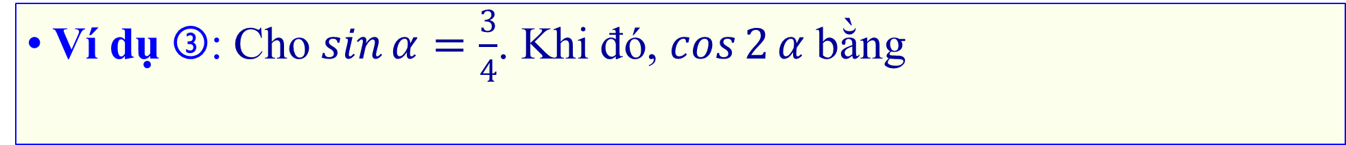
➋. Phân dạng toán cơ bản
➽Các ví dụ minh họa.
Ví dụ ➂: Cho $\sin{α}=\frac{3}{4}$. Khi đó, $\cos{2}α$bằng
Lời giải
$\cos{2}α=1−2\sin^{2}{α}$
$=1−2{\left(\frac{3}{4}\right)}^{2}=−\frac{1}{8}$.

Slide 11
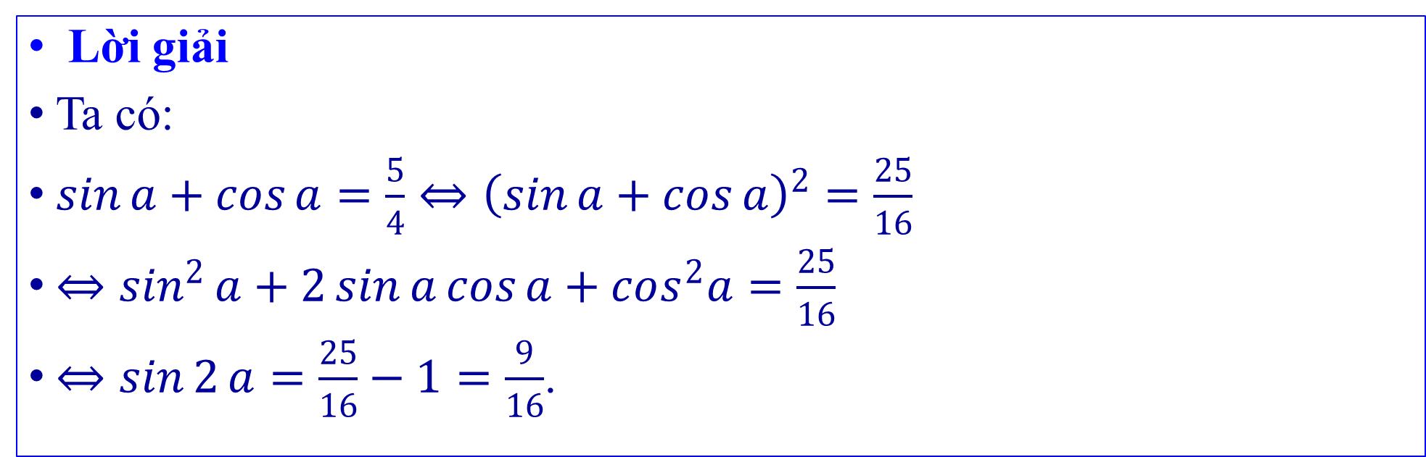
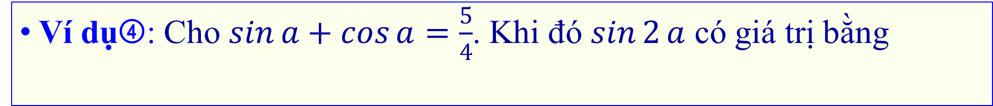
➋. Phân dạng toán cơ bản
➽Các ví dụ minh họa.
Ví dụ➃: Cho $\sin{a}+\cos{a}=\frac{5}{4}$. Khi đó $\sin{2}a$ có giá trị bằng
Lời giải
Ta có:
$\sin{a}+\cos{a}=\frac{5}{4}⇔{\left(\sin{a}+\cos{a}\right)}^{2}=\frac{25}{16}$
$⇔\sin^{2}{a}+2\sin{a}\cos{a}+cos^{2}a=\frac{25}{16}$
$⇔\sin{2}a=\frac{25}{16}−1=\frac{9}{16}$.

Slide 12

➋. Phân dạng toán cơ bản
Dạng 3 : Áp dụng công thức biến đổi tích thành tổng, tổng thành tích
Phương pháp
$\cos{a}\cos{b}=\frac{1}{2}\left[\cos\left(a−b\right)+\cos\left(a+b\right)\right]$
$\sin{a}\sin{b}=\frac{1}{2}\left[\cos\left(a−b\right)−\cos\left(a+b\right)\right]$
$\sin{a}\cos{b}=\frac{1}{2}\left[\sin\left(a−b\right)+\sin\left(a+b\right)\right].$

Slide 13

➋. Phân dạng toán cơ bản
Dạng 3 : Áp dụng công thức biến đổi tích thành tổng, tổng thành tích
Phương pháp
$\sin{u}+\sin{v}=2\sin{\frac{u+v}{2}}\cos{\frac{u−v}{2}}$
$\sin{u}−\sin{v}=2\cos{\frac{u+v}{2}}\sin{\frac{u−v}{2}}$
$\cos{u}+\cos{v}=2\cos{\frac{u+v}{2}}\cos{\frac{u−v}{2}}$
$\cos{u}−\cos{v}=−2\sin{\frac{u+v}{2}}\sin{\frac{u−v}{2}}$

Slide 14
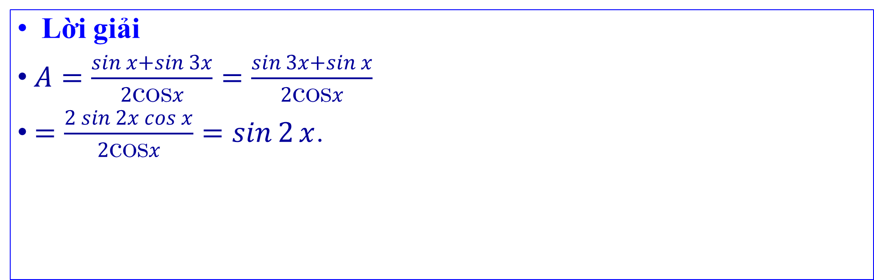

➋. Phân dạng toán cơ bản
➽Các ví dụ minh họa.
Ví dụ ➀:Rút gọn biểu thức $A=\frac{\sin{x}+\sin{3}x}{2\text{cos}x}$.
Lời giải
$A=\frac{\sin{x}+\sin{3}x}{2\text{cos}x}=\frac{\sin{3}x+\sin{x}}{2\text{cos}x}$
$=\frac{2\sin{2}x\cos{x}}{2\text{cos}x}=\sin{2}x$.

Slide 15
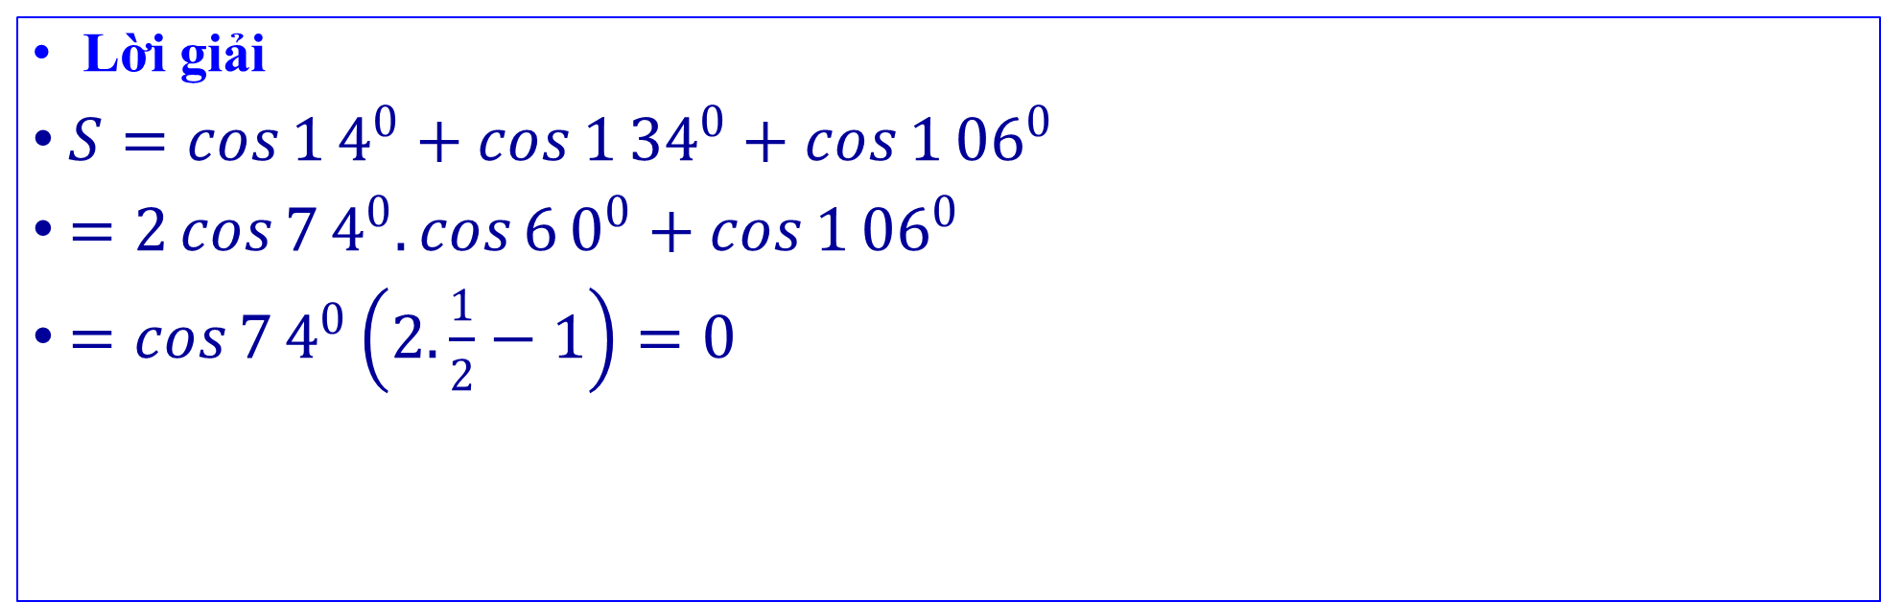
➋. Phân dạng toán cơ bản
➽Các ví dụ minh họa.
Ví dụ ➁: Tính $S=\cos{1}4^{0}+\cos{1}34^{0}+\cos{1}06^{0}$
Lời giải
$S=\cos{1}4^{0}+\cos{1}34^{0}+\cos{1}06^{0}$
$=2\cos{7}4^{0}.\cos{6}0^{0}+\cos{1}06^{0}$
$=\cos{7}4^{0}\left(2.\frac{1}{2}−1\right)=0$

Slide 16
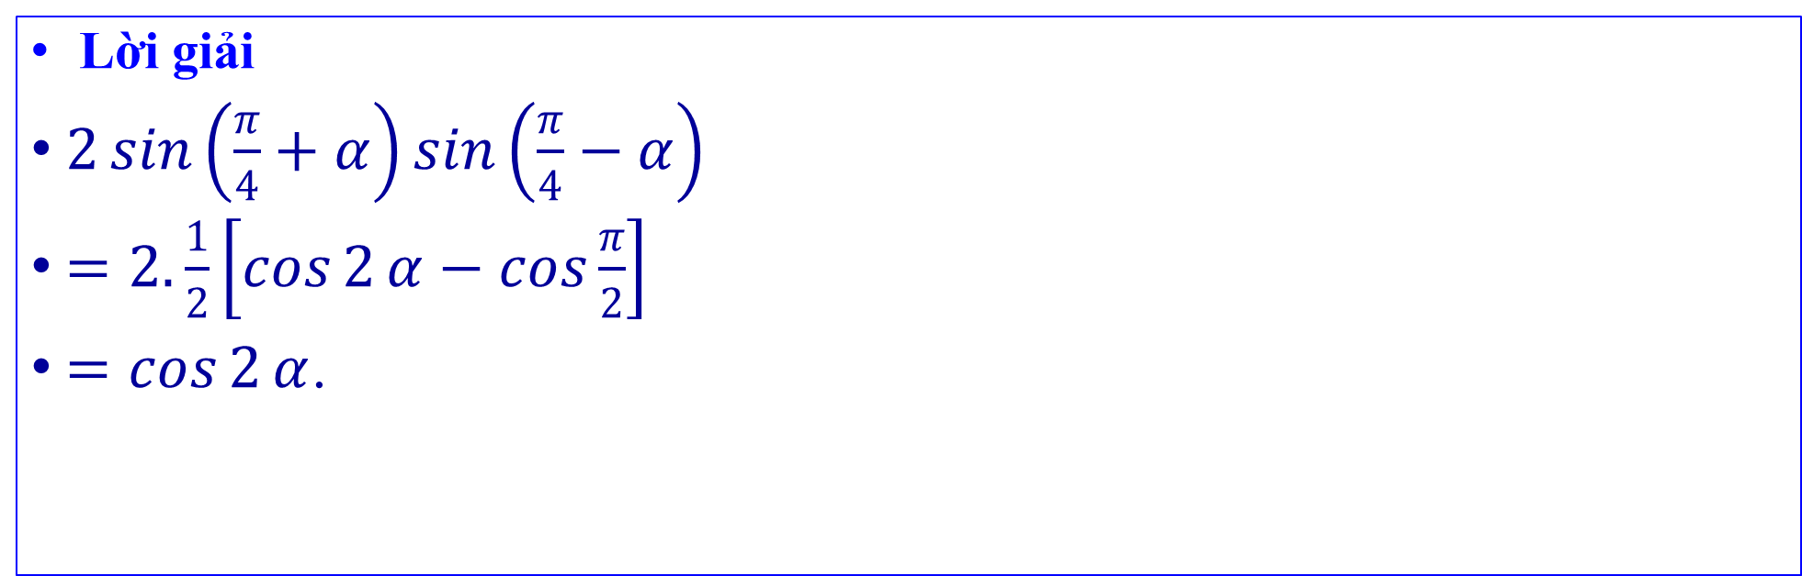

➋. Phân dạng toán cơ bản
➽Các ví dụ minh họa.
Ví dụ ➂: Biểu thức $2\sin\left(\frac{π}{4}+α\right)\sin\left(\frac{π}{4}−α\right)$ đồng nhất với biểu thức nào dưới đây?
Lời giải
$2\sin\left(\frac{π}{4}+α\right)\sin\left(\frac{π}{4}−α\right)$
$=2.\frac{1}{2}\left[\cos{2}α−\cos{\frac{π}{2}}\right]$
$=\cos{2}α$.

Slide 17
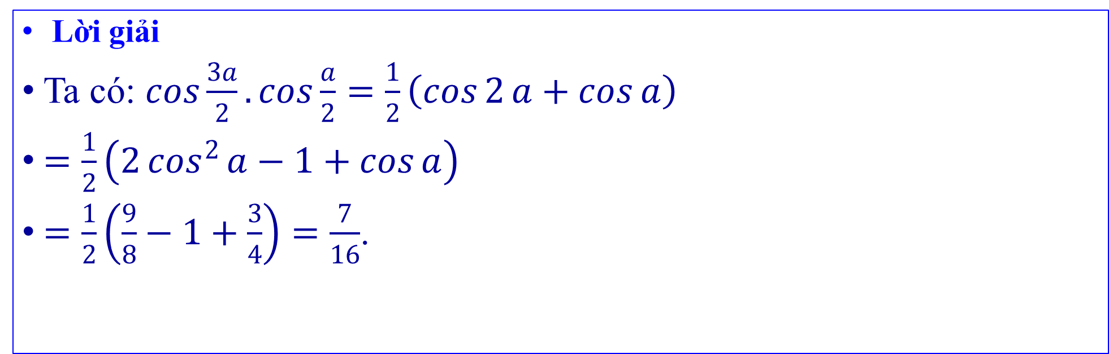

➋. Phân dạng toán cơ bản
➽Các ví dụ minh họa.
Ví dụ ➃: Cho $\cos{a}=\frac{3}{4}$. Tính $\cos{\frac{3a}{2}}.\cos{\frac{a}{2}}$.
Lời giải
Ta có: $\cos{\frac{3a}{2}}.\cos{\frac{a}{2}}=\frac{1}{2}\left(\cos{2}a+\cos{a}\right)$
$=\frac{1}{2}\left(2\cos^{2}{a}−1+\cos{a}\right)$
$=\frac{1}{2}\left(\frac{9}{8}−1+\frac{3}{4}\right)=\frac{7}{16}$.

Slide 18
➋. Phân dạng toán cơ bản
Dạng 4 : Kết hợp các công thức lượng giác
Phương pháp
• Sử dụng công thức tổng hợp biến đổi lượng giác

Slide 19

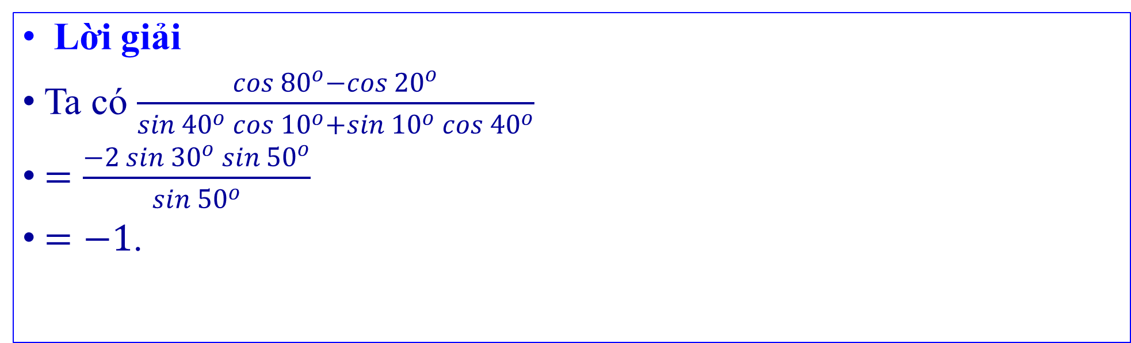
➋. Phân dạng toán cơ bản
➽Các ví dụ minh họa.
Ví dụ ➀:Giá trị của biểu thức $\frac{\cos{8}0^{o}−\cos{2}0^{o}}{\sin{4}0^{o}\cos{1}0^{o}+\sin{1}0^{o}\cos{4}0^{o}}$bằng
Lời giải
Ta có $\frac{\cos{8}0^{o}−\cos{2}0^{o}}{\sin{4}0^{o}\cos{1}0^{o}+\sin{1}0^{o}\cos{4}0^{o}}$
$=\frac{−2\sin{3}0^{o}\sin{5}0^{o}}{\sin{5}0^{o}}$
$=−1$.

Slide 20
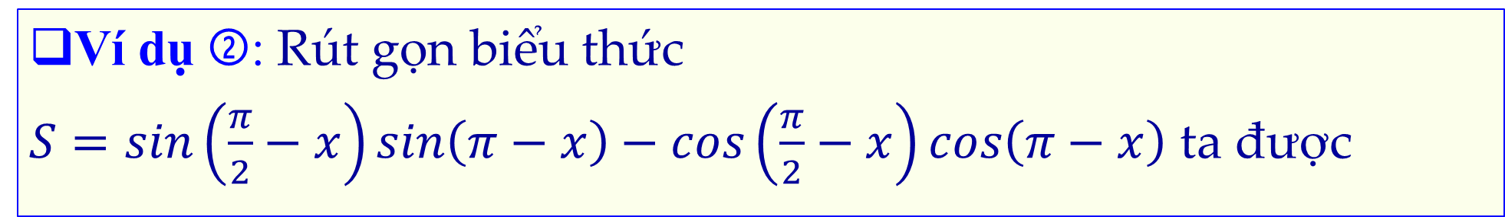
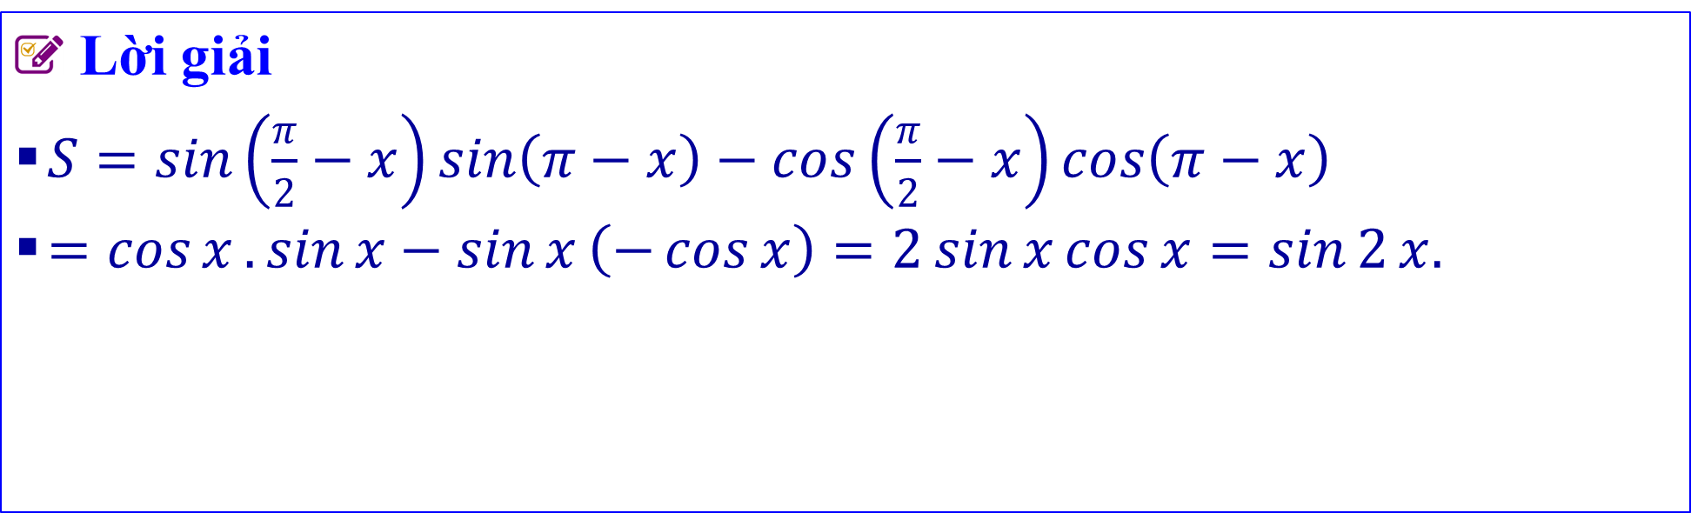
➋. Phân dạng toán cơ bản
➽Các ví dụ minh họa.
Ví dụ ➁: Rút gọn biểu thức
$S=\sin\left(\frac{π}{2}−x\right)\sin\left(π−x\right)−\cos\left(\frac{π}{2}−x\right)cos\left(π−x\right)$ ta được
Lời giải
$S=\sin\left(\frac{π}{2}−x\right)\sin\left(π−x\right)−\cos\left(\frac{π}{2}−x\right)\cos\left(π−x\right)$
$=\cos{x}.\sin{x}−\sin{x}\left(−\cos{x}\right)=2\sin{x}\cos{x}=\sin{2}x.$

Slide 21

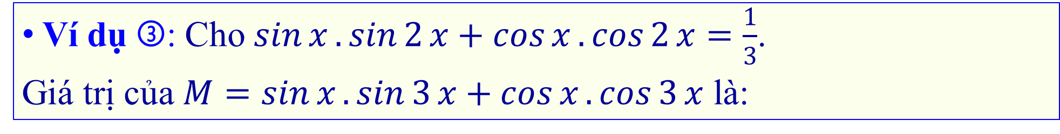
➋. Phân dạng toán cơ bản
➽Các ví dụ minh họa.
Ví dụ ➂: Cho $\sin{x}.\sin{2}x+\cos{x}.\cos{2}x=\frac{1}{3}$.
Giá trị của $M=\sin{x}.\sin{3}x+\cos{x}.\cos{3}x$ là:
Lời giải
Ta có: $\sin{x}.\sin{2}x+\cos{x}.\cos{2}x=\frac{1}{3}$
$⇔\cos\left(2x−x\right)=\frac{1}{3}⇔\cos{x}=\frac{1}{3}$.
Vậy $M=\sin{x}.\sin{3}x+\cos{x}.\cos{3}x$
$⇔M=\cos{2}x=2\cos^{2}{x}−1=2{\left(\frac{1}{3}\right)}^{2}−1=−\frac{7}{9}$.

Slide 22

➋. Phân dạng toán cơ bản
➽Các ví dụ minh họa.
Ví dụ ➃: Tính $B=\frac{1+5\cos{α}}{3−2\cos{α}}$biết $\tan{\frac{α}{2}}=2$.
Lời giải
$1+\tan^{2}{\frac{α}{2}}=\frac{1}{\cos^{2}{\frac{α}{2}}}⇒\cos^{2}{\frac{α}{2}}=\frac{1}{5}$.
Ta có $\cos{α}=2\cos^{2}{\frac{α}{2}}−1=2.\frac{1}{5}−1=−\frac{3}{5}$.
Thay vào ta được $B=\frac{1+5.\left(−\frac{3}{5}\right)}{3−2.\left(−\frac{3}{5}\right)}=−\frac{10}{21}$.

Slide 23

➋. Phân dạng toán cơ bản
Dạng 5: Tìm giá trị lớn nhất, giá trị nhỏ nhất của biểu thức lượng giác
Phương pháp
Sử dụng phương pháp chứng minh đại số quen biết.
Sử dụng các tính chất về dấu của giá trị lượng giác một góc.
Sử dụng kết quả với mọi số thực $α$

Slide 24
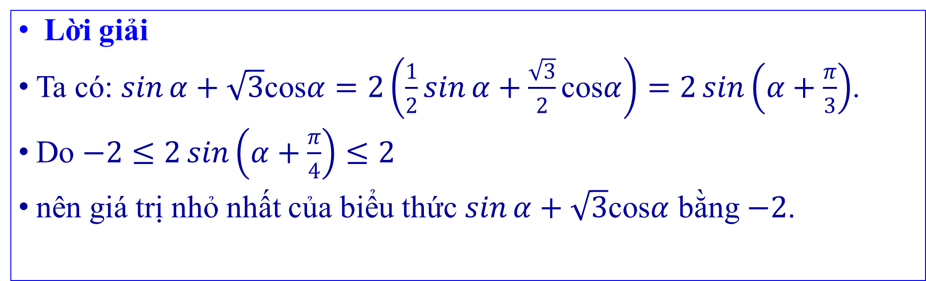
➋. Phân dạng toán cơ bản
➽Các ví dụ minh họa.
Ví dụ ➀: Tìm giá trị nhỏ nhất của biểu thức $\sin{α}+\sqrt{3}\text{cos}α$.
Lời giải
Ta có: $\sin{α}+\sqrt{3}\text{cos}α=2\left(\frac{1}{2}\sin{α}+\frac{\sqrt{3}}{2}\text{cos}α\right)=2\sin\left(α+\frac{π}{3}\right)$.
Do $−2≤2\sin\left(α+\frac{π}{4}\right)≤2$
nên giá trị nhỏ nhất của biểu thức $\sin{α}+\sqrt{3}\text{cos}α$ bằng $−2$.

Slide 25

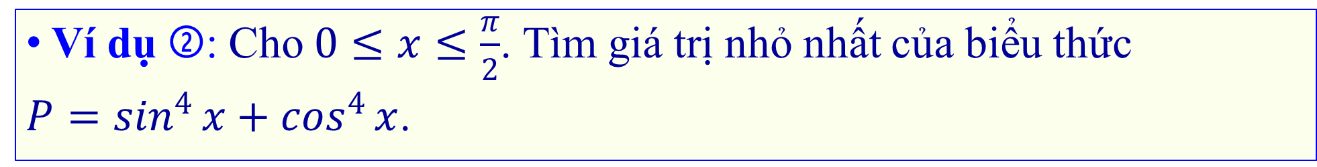
➋. Phân dạng toán cơ bản
➽Các ví dụ minh họa.
Ví dụ ➁: Cho $0≤x≤\frac{π}{2}$. Tìm giá trị nhỏ nhất của biểu thức
$P=\sin^{4}{x}+\cos^{4}{x}$.
Lời giải
Ta có: $P=\sin^{4}{x}+\cos^{4}{x}=1−2\sin^{2}{x}.\cos^{2}{x}=1−\frac{1}{2}\sin^{2}{2}x$.
Do $0≤x≤\frac{π}{2}⇔0≤2x≤π⇔0≤\sin{2}x≤1⇔0≤\sin^{2}{2}x≤1$
$⇔−\frac{1}{2}≤−\frac{1}{2}\sin^{2}{2}x≤0⇔\frac{1}{2}≤1−\frac{1}{2}\sin^{2}{2}x≤1$
$⇔\frac{1}{2}≤P≤1$.
Vậy $P_{m{in}}=\frac{1}{2}$.

Slide 26
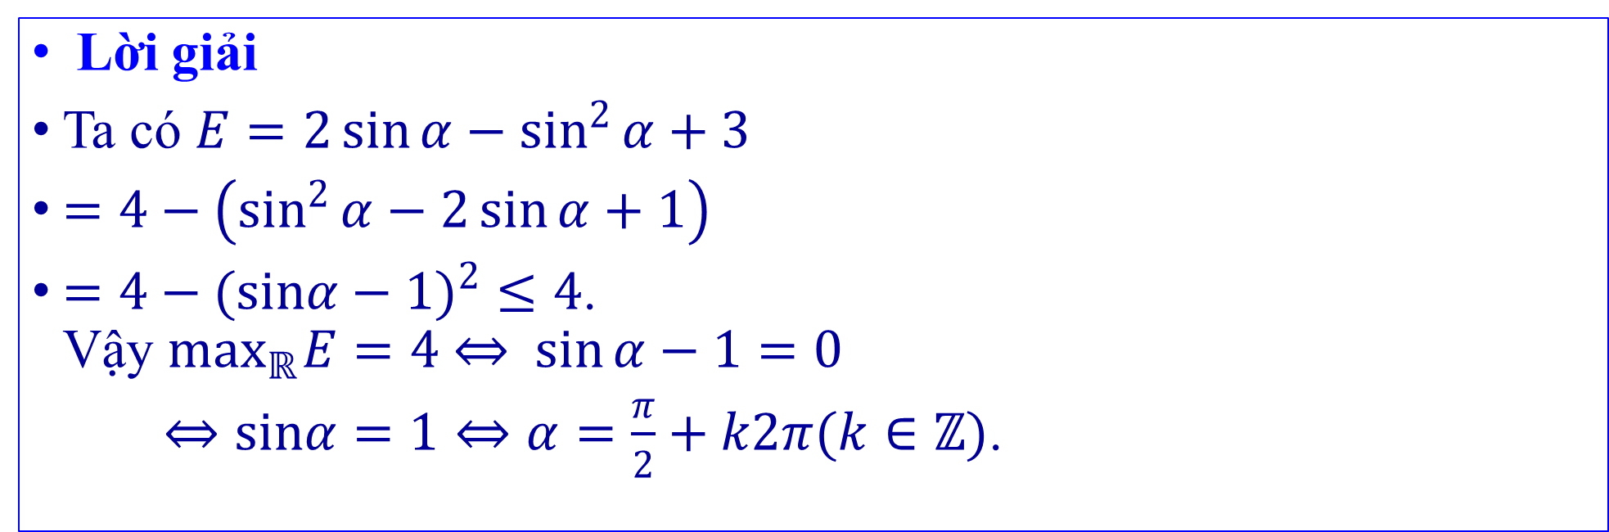
➋. Phân dạng toán cơ bản
➽Các ví dụ minh họa.
Ví dụ ➂:Tính giá trị lớn nhất của $E=2sin⁡α−\sin^{2}⁡α+3$
Lời giải
Ta có $E=2\sin{α}−\sin^{2}{α}+3$
$=4−\left(\sin^{2}{α}−2\sin{α}+1\right)$
$=4−(sinα−1)^{2}≤4$. Vậy $\max_{ℝ} E=4$ $⇔$ $\sin{α}−1=0$
$⇔sinα=1⇔α=\frac{π}{2}+k2π(k∈ℤ)$.

Slide 27

➋. Phân dạng toán cơ bản
Dạng 6: Nhận dạng tam giác
Phương pháp
$A+B+C=π⇒\frac{A+B}{2}=\frac{π}{2}−\frac{C}{2}$
$A+B+C=π⇒\left[\begin{aligned}A=π−\left(B+C\right) \\ B=π−\left(A+C\right) \\ C=π−\left(A+B\right)\end{aligned}\right.$

Slide 28
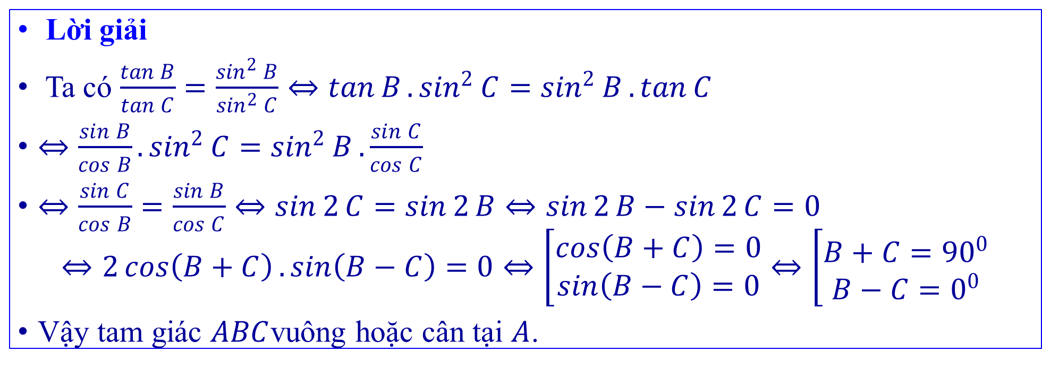
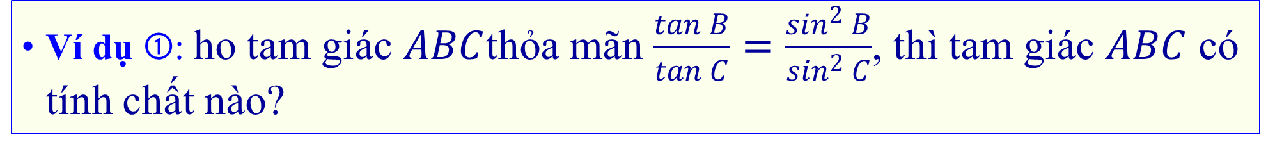
➋. Phân dạng toán cơ bản
➽Các ví dụ minh họa.
Ví dụ ➀: ho tam giác $ABC$thỏa mãn $\frac{\tan{B}}{\tan{C}}=\frac{\sin^{2}{B}}{\sin^{2}{C}}$, thì tam giác $ABC$ có tính chất nào?
Lời giải
Ta có $\frac{\tan{B}}{\tan{C}}=\frac{\sin^{2}{B}}{\sin^{2}{C}}⇔\tan{B}.\sin^{2}{C}=\sin^{2}{B}.\tan{C}$
$⇔\frac{\sin{B}}{\cos{B}}.\sin^{2}{C}=\sin^{2}{B}.\frac{\sin{C}}{\cos{C}}$
$⇔\frac{\sin{C}}{\cos{B}}=\frac{\sin{B}}{\cos{C}}⇔\sin{2}C=\sin{2}B⇔\sin{2}B−\sin{2}C=0$ $⇔2\cos\left(B+C\right).\sin\left(B−C\right)=0⇔\left[\begin{aligned}\cos\left(B+C\right)=0 \\ \sin\left(B−C\right)=0\end{aligned}\right.⇔\left[\begin{aligned}B+C=90^{0} \\ B−C=0^{0}\end{aligned}\right.$
Vậy tam giác $ABC$vuông hoặc cân tại $A$.

Slide 29
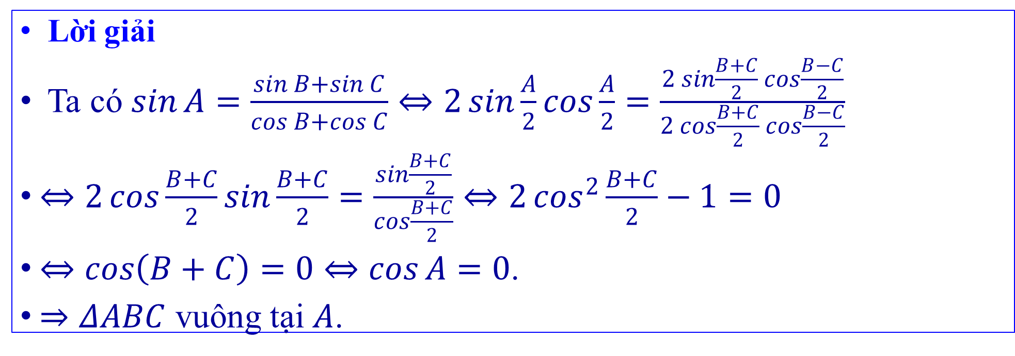
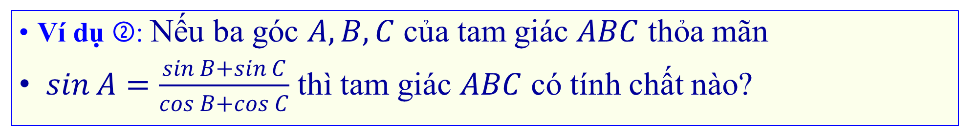
➋. Phân dạng toán cơ bản
➽Các ví dụ minh họa.
Ví dụ ➁: Nếu ba góc $A,B,C$ của tam giác $ABC$ thỏa mãn
$\sin{A}=\frac{\sin{B}+\sin{C}}{\cos{B}+\cos{C}}$ thì tam giác $ABC$ có tính chất nào?
Lời giải
Ta có $\sin{A}=\frac{\sin{B}+\sin{C}}{\cos{B}+\cos{C}}⇔2\sin{\frac{A}{2}}\cos{\frac{A}{2}}=\frac{2\sin{\frac{B+C}{2}}\cos{\frac{B−C}{2}}}{2\cos{\frac{B+C}{2}}\cos{\frac{B−C}{2}}}$
$⇔2\cos{\frac{B+C}{2}}\sin{\frac{B+C}{2}}=\frac{\sin{\frac{B+C}{2}}}{\cos{\frac{B+C}{2}}}⇔2\cos^{2}{\frac{B+C}{2}}−1=0$
$⇔\cos\left(B+C\right)=0$ $⇔\cos{A}=0$.
$⇒ΔABC$ vuông tại $A$.

Slide 30
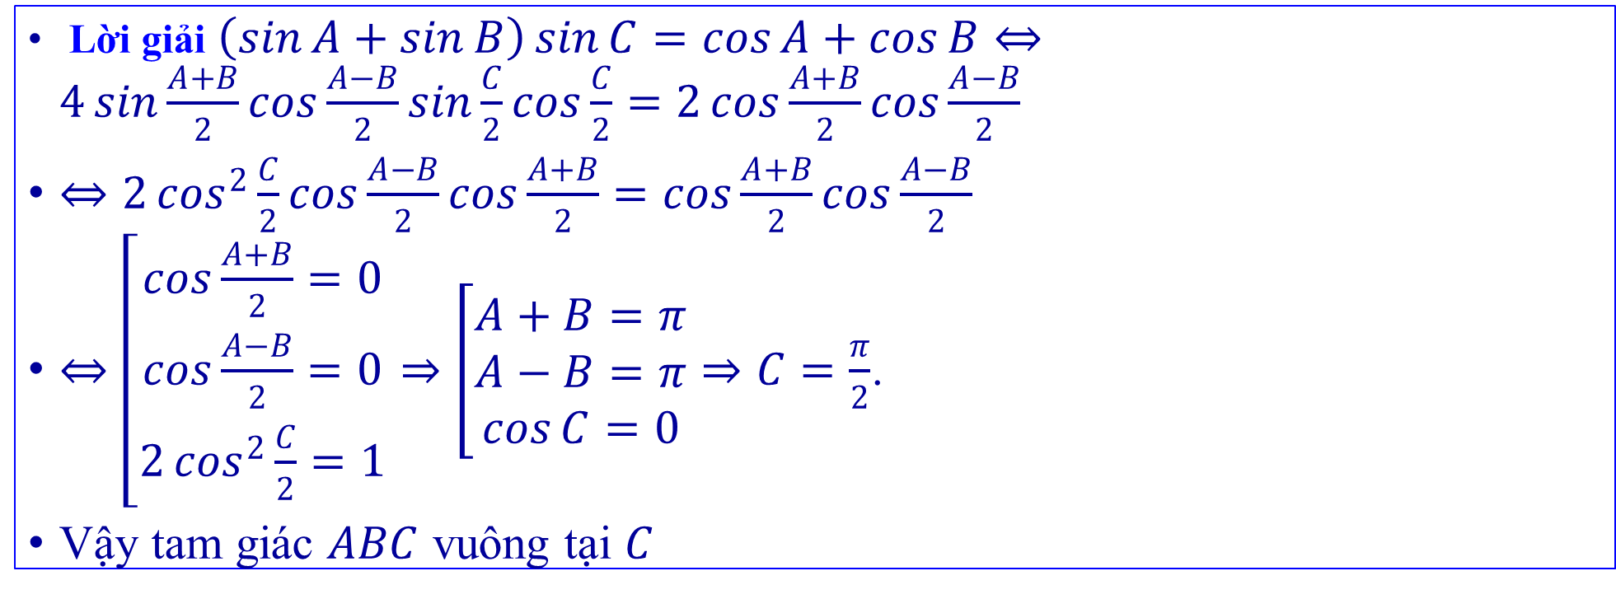
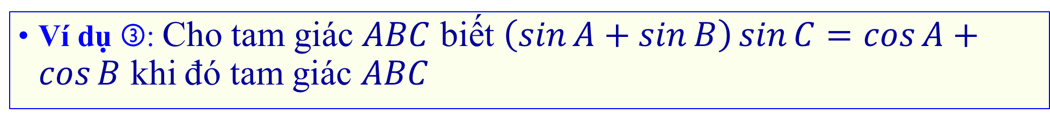
➋. Phân dạng toán cơ bản
➽Các ví dụ minh họa.
Ví dụ ➂: Cho tam giác $ABC$ biết $\left(\sin{A}+\sin{B}\right)\sin{C}=\cos{A}+\cos{B}$ khi đó tam giác $ABC$
Lời giải $\left(\sin{A}+\sin{B}\right)\sin{C}=\cos{A}+\cos{B}⇔4\sin{\frac{A+B}{2}}\cos{\frac{A−B}{2}}\sin{\frac{C}{2}}\cos{\frac{C}{2}}=2\cos{\frac{A+B}{2}}\cos{\frac{A−B}{2}}$
$⇔2\cos^{2}{\frac{C}{2}}\cos{\frac{A−B}{2}}\cos{\frac{A+B}{2}}=\cos{\frac{A+B}{2}}\cos{\frac{A−B}{2}}$
$⇔\left[\begin{aligned}\cos{\frac{A+B}{2}}=0 \\ \cos{\frac{A−B}{2}}=0 \\ 2\cos^{2}{\frac{C}{2}}=1\end{aligned}\right.⇒\left[\begin{aligned}A+B=π \\ A−B=π \\ \cos{C}=0\end{aligned}\right.⇒C=\frac{π}{2}$.
Vậy tam giác $ABC$ vuông tại $C$

